Slide 1
Έξυπνες πόλεις και Καινοτομία
Δρ. Λεωνίδας Ανθόπουλος, Επίκουρος Καθηγητής, ΤΕΙ Θεσσαλίας
lanthopo@teilar.gr

Slide 2
Η έξυπνη πόλη
Αστικό περιβάλλον από διάφορες οπτικές:
Χαρακτηριστικά ευφυΐας σε μεσαίου μεγέθους πόλεις
Μοντέλο 7 υποσυστημάτων που μετρά την αειφόρο ανάπτυξη
Αγορά - πρόκληση
ΤΠΕ ως μέσο για την αντιμετώπιση κοινωνικών προκλήσεων
Living Labs
Ροή πληροφορίας που ξεπερνά τα “στενά” αστικά όρια (Information City)
Νέες πόλεις βασισμένες στην πανταχού παρούσα υπολογιστική
Έξυπνες λύσεις για την οικολογική ζωή

Slide 3
Προβληματισμοί
Είναι οι έξυπνες πόλεις το προϊόν ή το μέσο καινοτομίας;
Αποτελούν οι έξυπνες πόλεις το όχημα για διεθνή ανταγωνισμό;
Πρόκληση: οι πόλεις παραδοσιακά ανταγωνίζονται
Η σημασία των ερωτήσεων:
Ο ορθός τρόπος προσέγγισης τέτοιου είδους πρακτικών
Η αύξηση των ανταγωνιστικών πλεονεκτημάτων των πόλεων με τη χρήση των ΤΠΕ

Slide 4
Ορισμοί
Καινοτομία: ο μετασχηματισμός μιας νέας ιδέας σε προϊόν ή διαδικασία, που όμως έρχεται να αντιμετωπίσει κάποιο υπαρκτό πρόβλημα.
Η καινοτομία είναι ένας ορθός συνδυασμός ιδέας, χρηματοδότησης και μάρκετινγκ.
Η καινοτομία συνδυάζει την ισορροπία ανάμεσα στην πίεση που ασκείται από την τεχνολογία να παράξει κάτι νέο, αλλά και στην αγορά να μπορεί να απορροφήσει το νέο.
«υπέροχες» ιδέες μπορεί να αποτύχουν, ενώ «αστείες» μπορεί να επιτύχουν.

Slide 5
Παράγοντες που υποβοηθούν την καινοτομία (κατά Schwab)
Ισχυρή τεχνολογική και επιστημονική βάση
Ιδιωτικές –πρωτίστως- και δημόσιες –δευτερευόντως- επενδύσεις στην έρευνα και την καινοτομία.
Ισχυρή σύνδεση μεταξύ επιχειρήσεων και έρευνας (Πανεπιστημίων, ΤΕΙ και ερευνητικών κέντρων).
Υψηλής ποιότητας εκπαιδευτικό σύστημα.
Πολιτική διαφάνεια.
Νοοτροπία που υποστηρίζει την επιχειρηματικότητα και την ανάληψη κινδύνων.

Slide 6
Βιβλιογραφική έρευνα
34 καταγεγραμμένες πόλεις στη βιβλιογραφία
> 150 διεθνώς

Slide 7
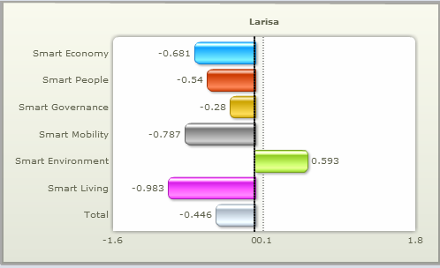
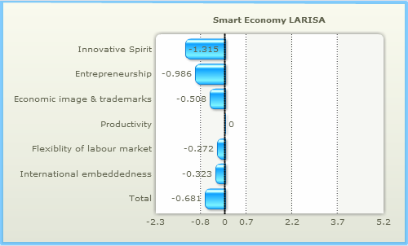
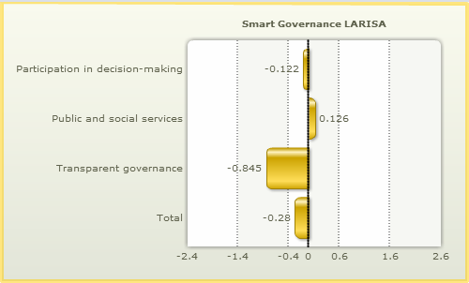
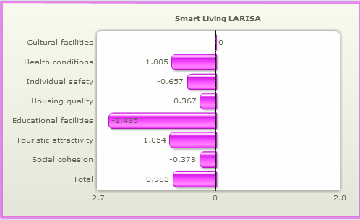
Η εικόνα σε 3 πόλεις: #1 Λάρισα

Slide 8
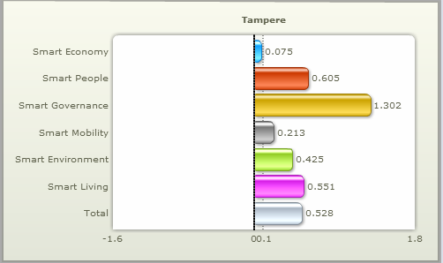
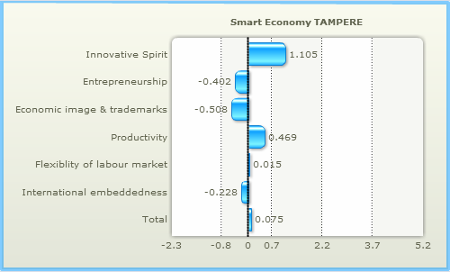
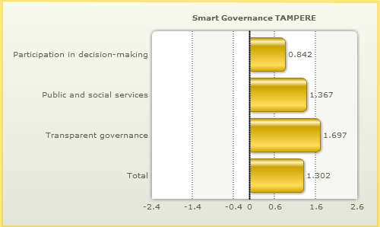
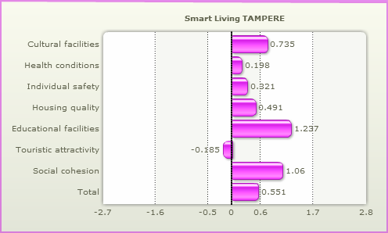
Η εικόνα σε 3 πόλεις: #2 Tampere (Finland)

Slide 9
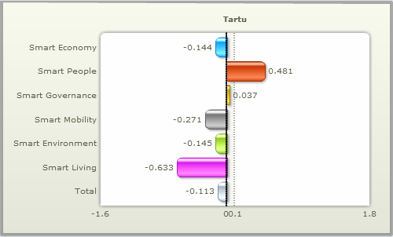
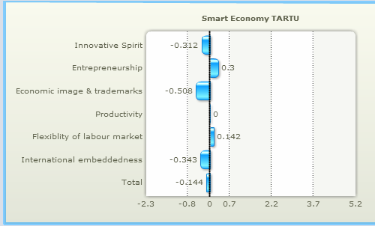
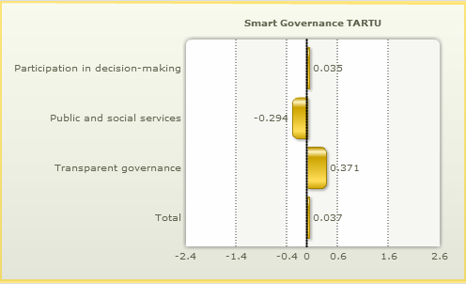
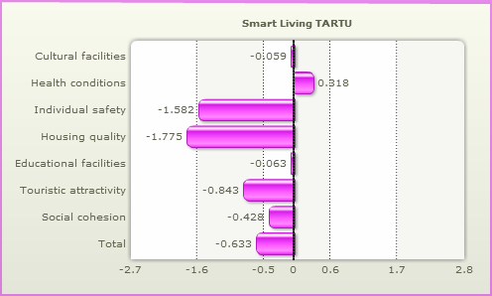
Η εικόνα σε 3 πόλεις: #3 Tartu (Estonia)

Slide 10
Επιχειρηματικά μοντέλα
Openness of the Commercial Enterprise and ICT network ownership business models
Business Model | Applicable to
Open (Public Network) | Bristol, U.S.A. / Amsterdam / Cape Town, South Africa / Helsinki / Antwerp, Belgium
Private (Independent Private Developer) | Malta / Dubai / New Songdo / Taipei, Taiwan / Tianjin, China / Dongtan, S. Korea / Osaka, Japan / Austin, U.S.A. / Manhattan Harbour, / Kentucky, U.S.A. / Masdar, United Arab Emirates
Exclusive (Selected Provider) | Seoul, S. Korea / Beijing, China / Helsinki Arabianranta, Finland / Blacksburg Electronic Village, Australia /
Managed (Appointed Provider) | Geneva-MAN, Switzerland / Trikala, Greece / Barcelona, Spain / Brisbane, Australia Tampere, Finland / Hull, U.K. / Knowledge Based Cities, Portugal
Not Applicable | America-On-Line (AOL) Cities / Kyoto, Japan Copenhagen Base / Craigmillar Community / Information Service, Scotland

Slide 11
Επιχειρηματικά μοντέλα
Social Networks, Communities and blogs: service provision via social media, communities and blogs.
Membership: traditional model that offers services only to registered members.
Affiliate marketing: online advertisements.
Value Chain integration: it concerns relative service identification and provision, together with a service.
Group purchasing: vast sales/buying that offer better prices.
Tendering / reverse auctioning: earnings come as wages over the agreed selling/buying price that is being obtained via tendering/reverse auctioning services.
Customization: custom e-service offering according to buyer’s profile.
E-commerce business models

Slide 12
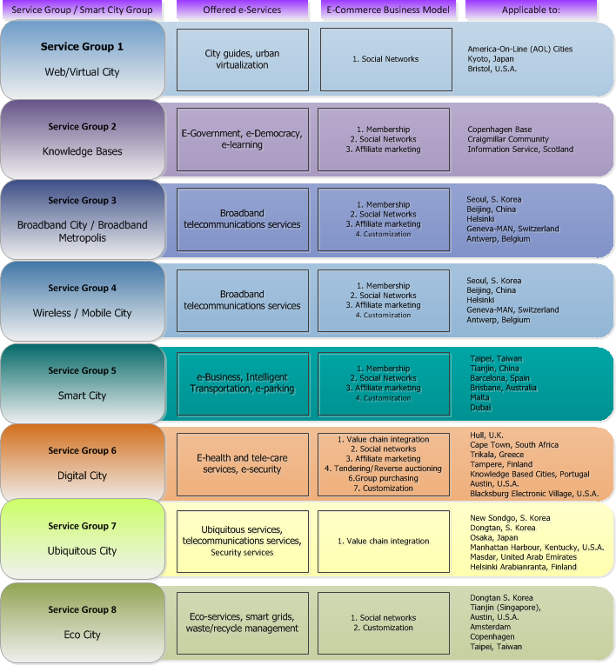

Slide 13
Εξέλιξη έξυπνων πόλεων
Digital City of Kyoto ended (2001)
Amsterdam (European framework programmes and operates under the Municipality), evolved to other approaches (broadband, smart, eco-city)
Antwerp, Belgium evolved from a Broadband City to a Smart City; open access business model, while it operates under the Municipality
Austin, U.S.A. began as a digital city and emerged to Eco City. Municipality assigned its operation to a private company.
Barcelona (European framework programmes and operates under the Municipality) evolved from a Smart City to an Eco City
Blacksbourg Knowledge Democracy (public funding) updated its mission and evolved from a knowledge base to a digital city. It serves the local community it operates with the partnership between Municipality, the local university and a private operator
Beijing has evolved from a broadband city to a digital city. Alliance between the Municipality and a private company: possible SOE
Copenhagen (European framework programmes and operates under the Municipality) has evolved from a knowledge base to an Eco City
Craigmillar Community Information Service has been updated from a knowledge base to a web/virtual city and became a Municipal service.
Dongtan (S. Korea) has emerged from a ubiquitous city to an Eco City and operates under the consortium of public and private stakeholders that comprise.
Helsinki (European framework programmes and operates under the Municipality) has evolved from a Wireless City to a Smart City, while it has been funded by European Framework Programs and encourages privatization
Masdar (United Arab Emirates) has evolved from a ubiquitous city to an Eco City. It is still under development and it is publicly funded
Seoul evolved from a broadband city to a Ubiquitous city and operates under a coalition of public and private stakeholders
Taipei has evolved from a Smart City to an Eco City. It has been funded by public budget and invites private partnership

Slide 14
Συμπεράσματα
Η καινοτομία επηρεάζεται από τις συνθήκες του περιβάλλοντος
Η έξυπνη πόλη μπορεί να χαρακτηριστεί «καινοτομία» υπό προϋποθέσεις
Η έξυπνη πόλη μπορεί να υποβοηθήσει την καινοτομία
Διεθνώς οι πόλεις εξελίσσονται και μαζί και η αστική καινοτομία
Νέο ερώτημα:
Μπορεί η έξυπνη πόλη να επηρεάσει τους παράγοντες καινοτομίας στο αστικό περιβάλλον;

Slide 15
Σας ευχαριστώ
Συνεχιζόμενη έρευνα:
«Επιχειρησιακή Αρχιτεκτονική για ψηφιακές πόλεις – ΑΡΧΙΜΗΔΗΣ ΙΙΙ»

